Slide 1
Входной контроль качества СИЗ на предприятии

Slide 2
Выбор СИЗ
Чтение и проверка сертификатов, деклараций
Входной контроль
Проверка документов при приемке
Проверка маркировки
Идентификация товара
Проверка брака
при приемке

Slide 3
Выбор СИЗ
Чтение и проверка сертификатов, деклараций
Входной контроль
Проверка документов при приемке
Проверка маркировки
Идентификация товара
Проверка брака
при приемке

Slide 4
Выбор СИЗ
НОРМЫ ВЫДАЧИ
ВИД СИЗ
ЗАЩИТНЫЕ СВОЙСТВА
КЛАССЫ И УРОВНИ ЗАЩИТЫ

Slide 5
ВНУТРЕННИЕ НОРМЫ
Профессия: оператор технологических установок (№3300)

Slide 6
Стандарты
Виды защитных свойств одежды | Стандарт | Обозначение защитных свойств на изделии | Пиктограмма
Защиты от общих производственных загрязнений и механических воздействий | ГОСТ 12.4.280-2014 | З, Зо, Ми, Мп, Мд
Защита от пониженных температур | ГОСТ 12.4.303-2016 | 4 класса защиты
Защита от искр и брызг расплавленного металла, окалины | ГОСТ 12.4.250-2019 | 3 класса защиты, Тр
Защита от повышенных температур, теплового излучения, конвективной теплоты, выплесков металла, контактного тепла | ГОСТ Р 12.4.297-2013 ГОСТ ISO 11612-2020 | То, Тт, Ти, Тм, Тп A B_ C _D _E_F_
Защита от нефти и нефтепродуктов | ГОСТ 12.4.310-2016 | 2 класса защиты, Нл, Нм, Нс
Защита от влаги | ГОСТ Р 12.4.288-2013 EN 343 -2019 | 3 класса защиты, Во, Ву, Вн
Защита от статического электричества | ГОСТ 12.4.124-83 EN 1149-1-2018 | Эс
Защита от кислот | ГОСТ 12.4.251-2013 | 4 класса защиты, К20, К50, К80
Сигнальная одежда | ГОСТ 12.4.281-2021 | 3 класса защиты

Slide 7
КЛАССЫ ЗАЩИТЫ СПЕЦОДЕЖДЫ
в соответствии со стандартами
НЕ СУЩЕСТВУЕТ КЛАССОВ ЗАЩИТЫ ДЛЯ:
ЭКРАНИРУЮЩАЯ ОДЕЖДА
ЗАЩИТА ОТ СТАТИЧЕСКОГО ЭЛЕКТРИЧЕСТВА
ЗАЩИТА ОТ ЩЕЛОЧИ
ОТ МЕХАНИЧЕСКИХ ВОЗДЕЙСТВИЙ
ОТ ОБЩИХ ПРОИЗВОДСТВЕННЫХ ЗАГРЯЗНЕНИЙ
ОТ КРАТКОВРЕМЕННОГО ВОЗДЕЙСТВИЯ ОТКРЫТОГО ПЛАМЕНИ

Slide 8
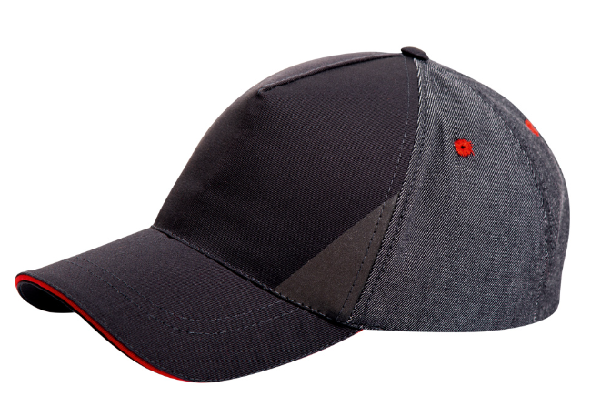
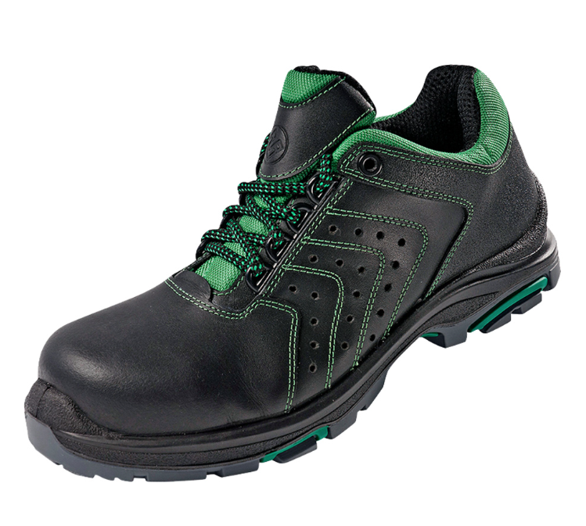
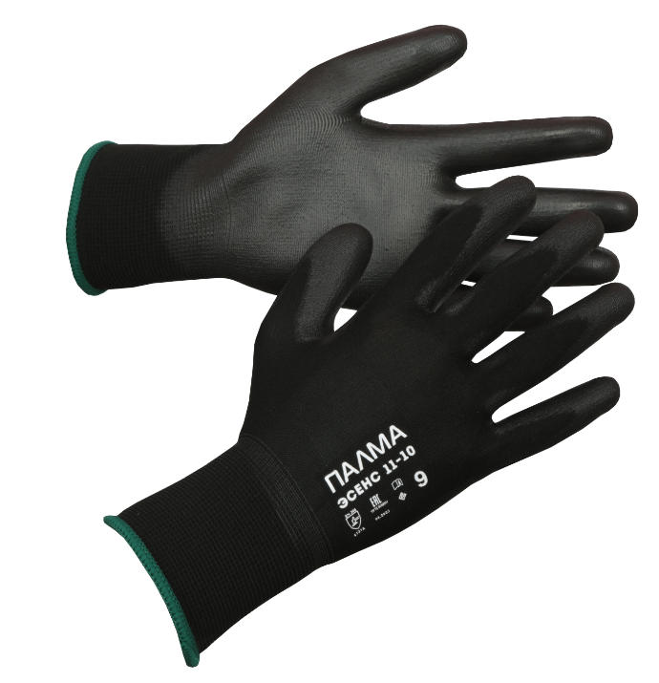
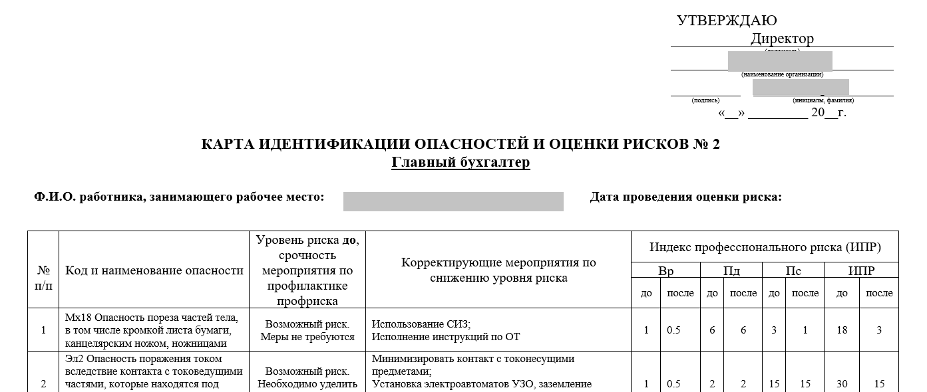
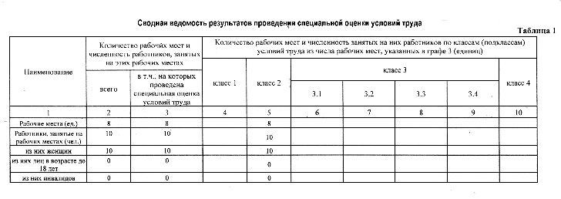
Оператор технологических установок (№3300)
ПРИЛОЖЕНИЕ № 1
Аудит ФСС
Одежда специальная защитная | Костюм для защиты от механических воздействий (истирания) | 1 шт.
Средства защиты ног | Обувь специальная для защиты от механических воздействий (ударов) | 1 пара
Средства защиты рук | Перчатки для защиты от механических воздействий (истирания) | 12 пар
Средства защиты головы | Головной убор для защиты от общих производственных загрязнений | 1 шт.
Ми
Мун200
З
Защитные свойства по ГОСТ EN 388-2019:
А - Стойкость к истиранию – 1-4 класс защиты
В - Стойкость к порезам - 1-5 класс защиты
С - Сопротивление раздиру – 1-4 класс защиты
D - Сопротивление проколу - 1-4 класс защиты
E - Стойкость к порезам (EN ISO 13997) – А-F (2-30 Ньютон)
Защитные свойства по ТР ТС 019/2011: З Ми Мп
Анализ СОУТ, ОПР …
ПРИЛОЖЕНИЕ № 2

Slide 9
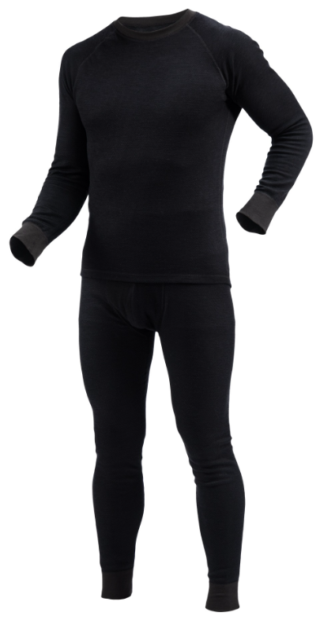
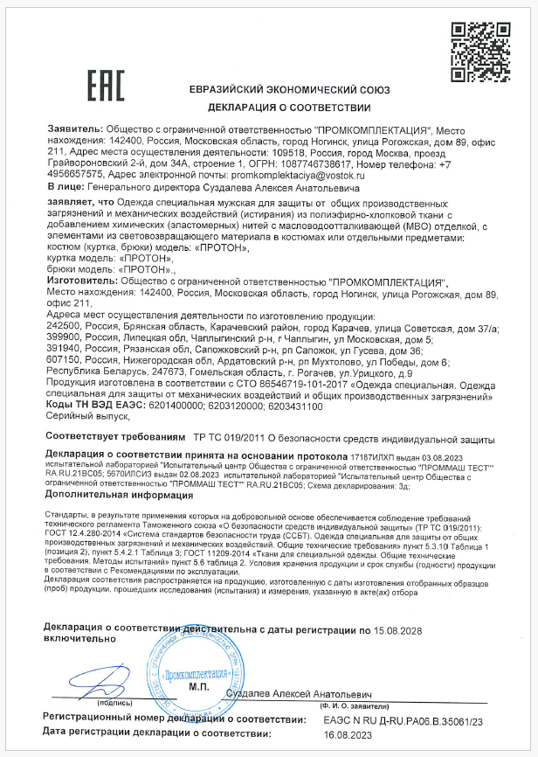
Оператор технологических установок (№3300)
ПРИЛОЖЕНИЕ № 2
Опасность | Опасное событие | Защитное свойство
2. Опасность, связанная с воздействием ОПЗ 2.1 Общие производственные загрязнения | 2.1.1 Ухудшения здоровья работника в результате воздействие ОПЗ
З
З
Ми

Slide 10
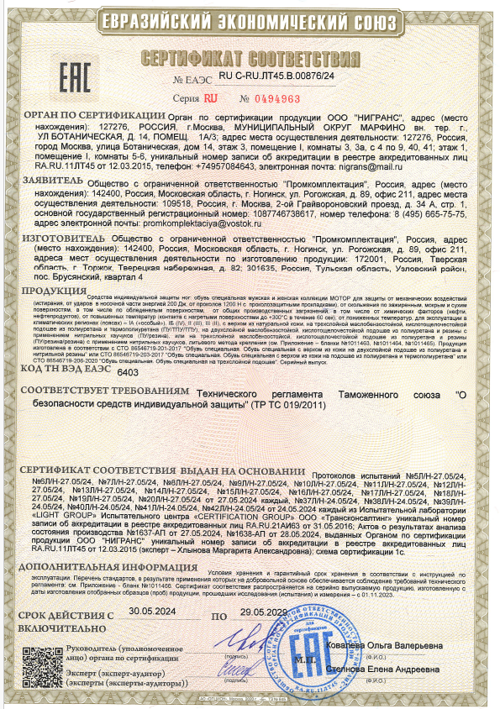
Оператор технологических установок (№3300)
ПРИЛОЖЕНИЕ № 2
Опасность | Опасное событие | Защитное свойство
2. Опасность, связанная с воздействием ОПЗ 2.1 Общие производственные загрязнения | 2.1.1 Ухудшения здоровья работника в результате воздействие ОПЗ
1. Механические опасности 1.1 Скользкие, обледенелые, зажиренные, мокрые поверхности | 1.1.1 Падение работника из-за потери равновесия при поскальзывании при передвижении
1.5 Вращающиеся или движущие детали оборудования или инструменты | 1.5.1 Удар работника инструментом при неправильной эксплуатации, удар вращающимися или движущимися частями оборудования
1.8 Предметы и элементы конструкции, расположенные на путях следования, в том числе из-за неправильной организации рабочего места | 1.8.1 Столкновение работника с неподвижным предметом или элементом конструкции, оказавшимся на пути следования
З
Сж, См
Мун200
Мп
З
Сж, См
Мун200
Мп

Slide 11
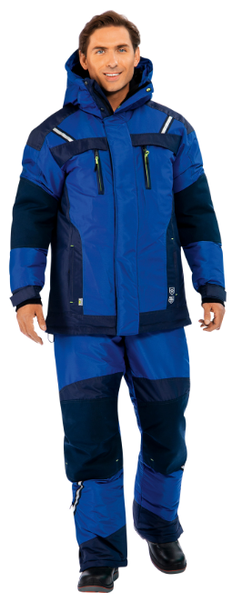
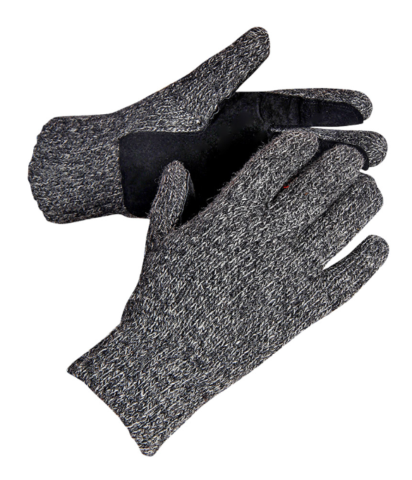
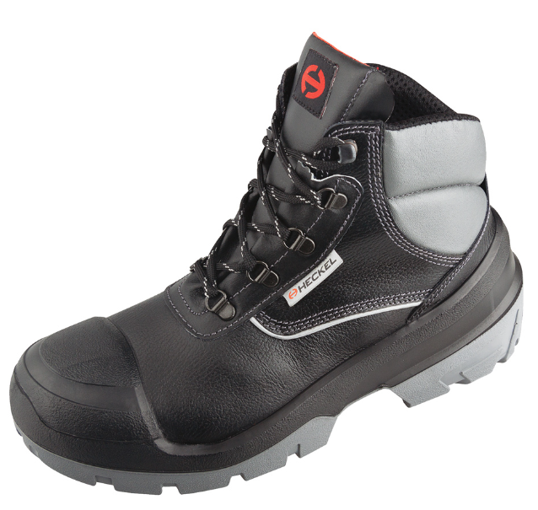
Оператор технологических установок (№3300)
ПРИЛОЖЕНИЕ № 2
Опасность | Опасное событие
2. Опасность, связанная с воздействием ОПЗ 2.1 Общие производственные загрязнения | 2.1.1 Ухудшения здоровья работника в результате воздействие ОПЗ
4. Опасности, связанные с воздействием повышенных/пониженных температур 4.7 Низкая температура окружающей среды в рабочей зоне, в том числе связанная с климатом | 4.7.1 Простудное заболевание работника из-за воздействия пониженной температуры воздуха, обморожения мягких тканей, в том числе мягких тканей конечностей
По климатическим поясам
Тип СИЗ | Конструкция СИЗ | Защитное свойство
Одежда специальная для защиты от пониженных температур | Костюм/комплект (в том числе отдельными предметами: куртка, брюки, полукомбинезон, жилет)
Обувь специальная для защиты от пониженных температур | Ботинки / Полусапоги / Сапоги
Средства индивидуальной защиты рук для защиты от пониженных температур | Перчатки / Рукавицы
+ Тнв
+ Сл, Тн30
+ Тн

Slide 12
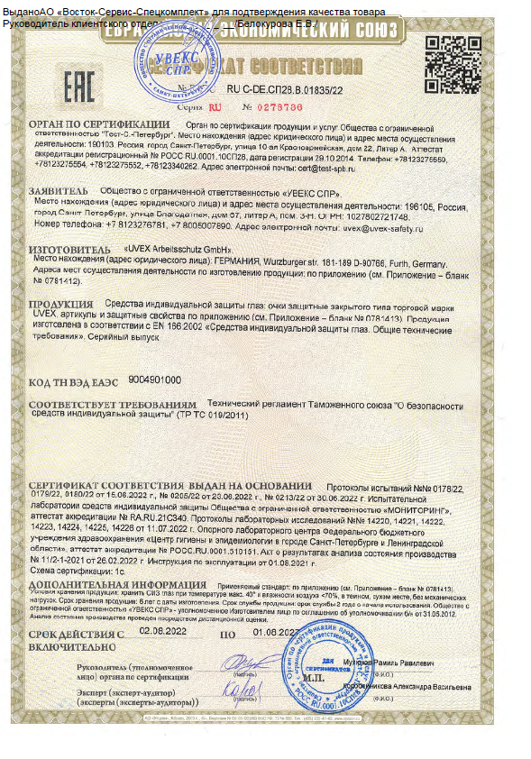
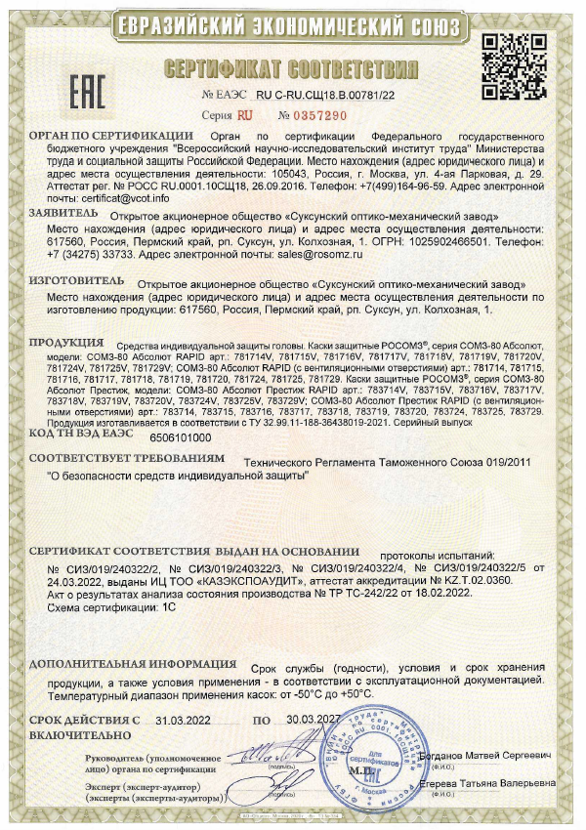
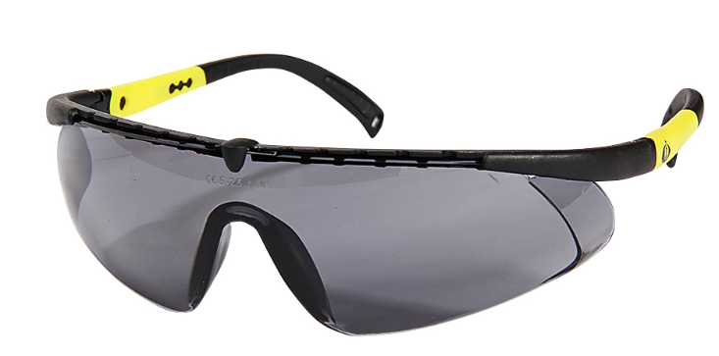
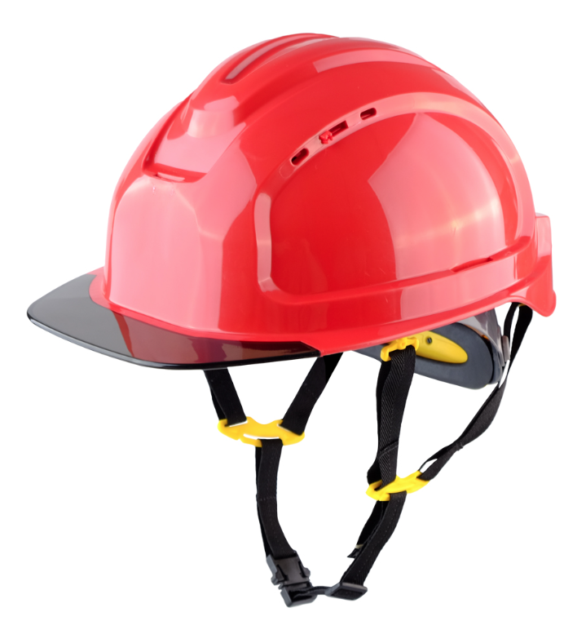
Оператор технологических установок (№3300)
ПРИЛОЖЕНИЕ № 2
Опасность | Опасное событие
1. Механические опасности 1.5 Вращающиеся или движущие детали оборудования или инструменты | 1.5.1 Удар работника инструментом при неправильной эксплуатации, удар вращающимися или движущимися частями оборудования
Тип СИЗ | Конструкция СИЗ | Защитное свойство
Средства индивидуальной защиты глаз и лица от механических воздействий | Каска защитная | 440 В …
Средства индивидуальной защиты головы от поражения электрическим током | Очки защитные от механических воздействий, в том числе с покрытием от запотевания не менее 1F | 1 F K N …

Slide 13
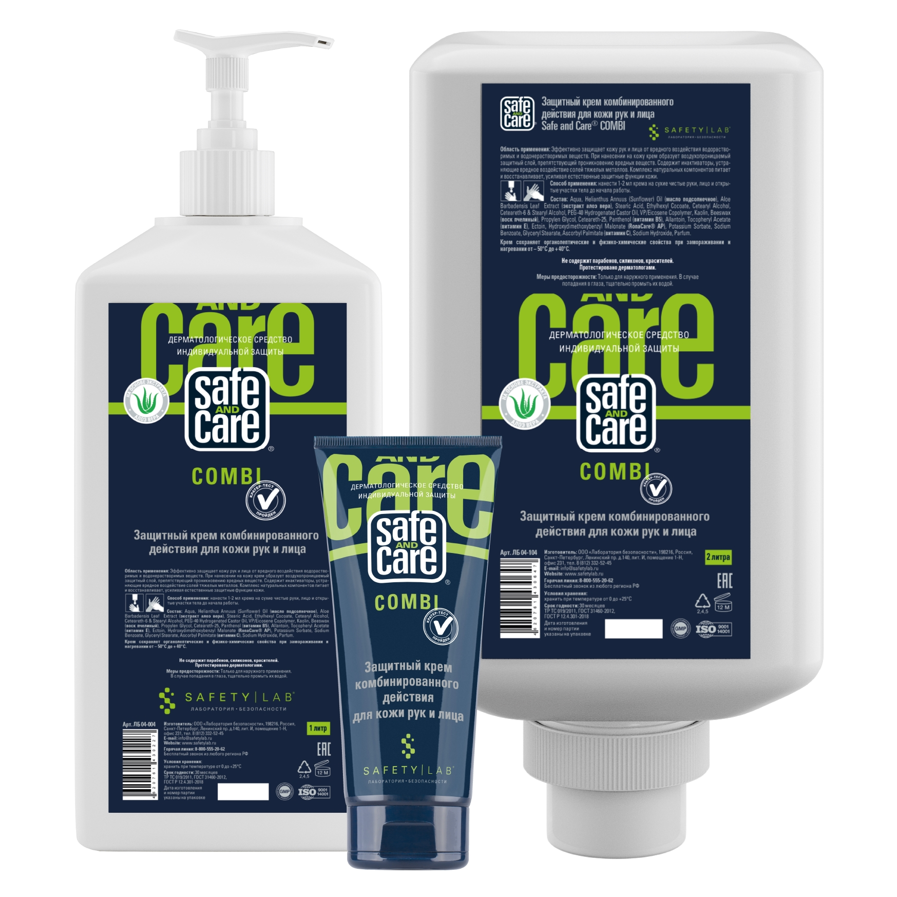
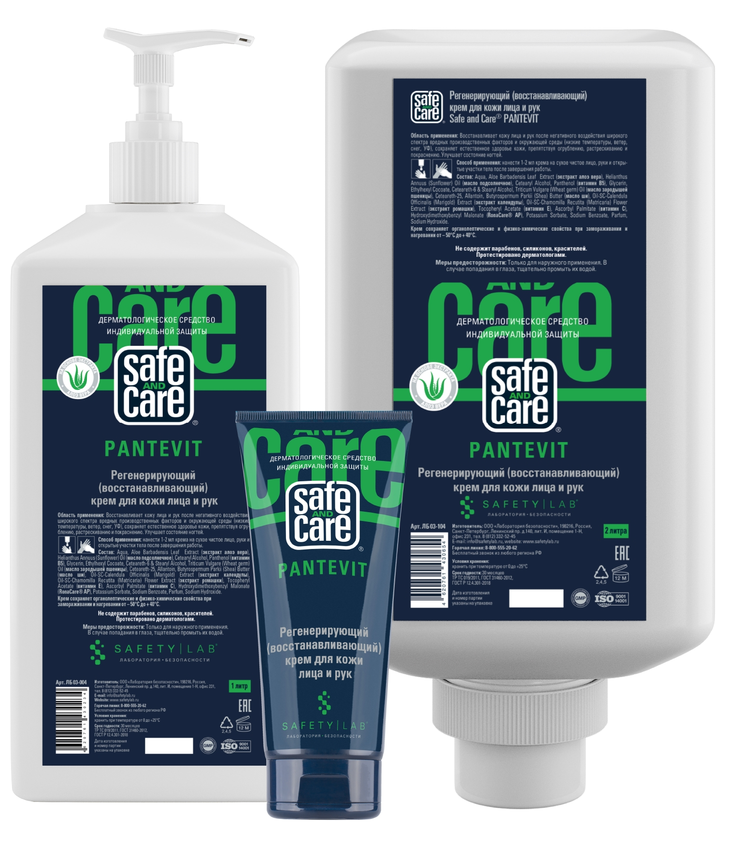
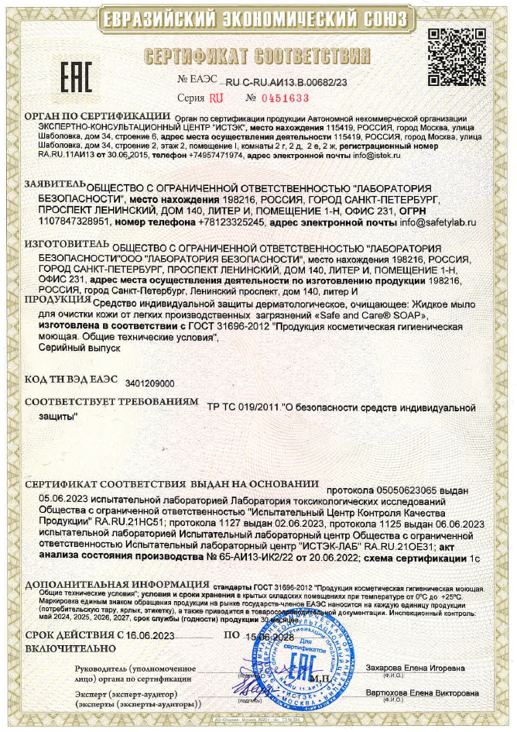
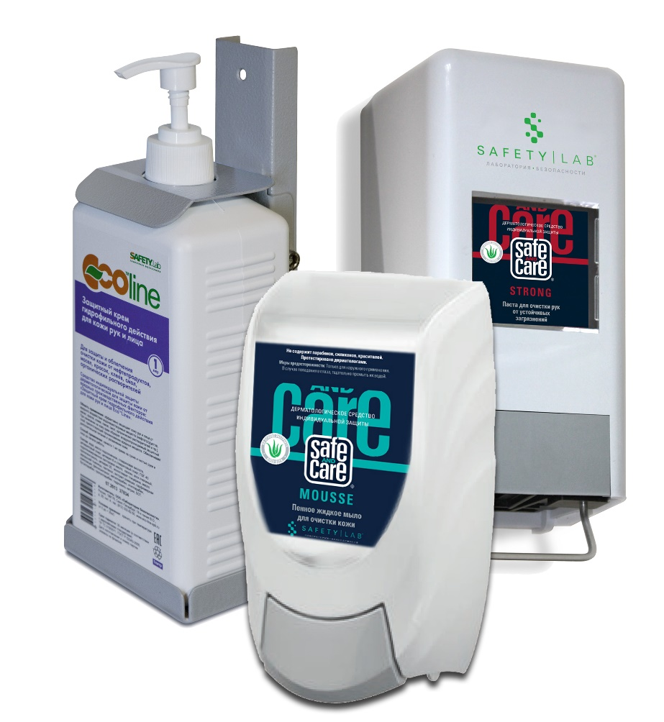
Оператор технологических установок (№3300)
ПРИЛОЖЕНИЕ № 3
Таблица 1. Единые типовые нормы выдачи дерматологических средств индивидуальной защиты и смывающих средств в зависимости от характера производственных загрязнений:
Общие загрязнения: жир, грязь, уличная пыль и другие
Таблица 2. Единые типовые нормы выдачи дерматологических средств индивидуальной защиты и смывающих средств в зависимости от видов работ:
При выполнении работ в средствах защиты ног (закрытая специальная обувь)
При выполнении работ при воздействии пониженных температур воздуха, ветра
ДСИЗ очищающего типа: средства для очищения от неустойчивых загрязнений | Раствор / Гель / Пенка
ДСИЗ защитного типа: средства комбинированного (универсального) действия | Крем / Лосьон / Гель / Спрей
ДСИЗ регенерирующего (восстанавливающего) типа | Крем / Лосьон / Гель / Спрей
ДСИЗ защитного типа | Крем / Лосьон / Гель / Спрей

Slide 14
Оператор технологических установок (№3300)
Нормы выдачи СИЗ
Нормы выдачи СИЗ
Одежда специальная защитная | Костюм для защиты от механических воздействий (истирания) для защиты от общих производственных загрязнений, для защиты от пониженных температур (пониженных температур и ветра (1 класс II климатический пояс))Ми, З, Тнв : Куртка/ Брюки | 1 шт. на 2 года | Карта профессиональных рисков № 3; Приказ Минтруд от 29 октября 2021 г. №766н; Приказ Минтруд от 29 октября 2021 г. №767н, Приложение №1, № 3300; Приказ Минтруд от 29 октября 2021 г. №767н, Приложение №2 п. 2.1, 4.7;
Одежда специальная защитная | Костюм для защиты от механических воздействий (истирания) для защиты от общих производственных загрязнений Ми, З : Куртка/ Брюки | 1 шт. на 1 год | Карта профессиональных рисков № 3; Приказ Минтруд от 29 октября 2021 г. №766н; Приказ Минтруд от 29 октября 2021 г. №767н, Приложение №1, № 3300; Приказ Минтруд от 29 октября 2021 г. №767н, Приложение №2 п. 2.1;
Одежда специальная защитная | Белье специальное: Футболка хлопчатобумажная/ Кальсоны хлопчатобумажные | 2 комп. на 1 год | Карта профессиональных рисков № 3; Приказ Минтруд от 29 октября 2021 г. №766н; Приказ Минтруд от 29 октября 2021 г. №767н, Приложение №2 п. 2.1;
Средства защиты ног | Ботинки для защиты от механических воздействий (ударов (с ударопрочным носком (200 Дж) в носочной части энергией (200 Дж)) истирания, порезов, проколов (с проколозащитной стелькой 1200 Н) скольжения по зажиренным поверхностям, мокрым, загрязненным и другим поверхностям) для защиты от общих производственных загрязнений, для защиты от пониженных температур (II климатический пояс) Мун200, Мп, Сж, См, З, Тн30 | 1 пара на 1.5 года | Карта профессиональных рисков № 3; Приказ Минтруд от 29 октября 2021 г. №766н; Приказ Минтруд от 29 октября 2021 г. №767н, Приложение №1, № 3300; Приказ Минтруд от 29 октября 2021 г. №767н, Приложение №2 п. 1.5, 1.1, 2.1, 4.7;
Средства защиты ног | Ботинки для защиты от механических воздействий (ударов (с ударопрочным носком (200 Дж) в носочной части энергией (200 Дж)) истирания, порезов, проколов (с проколозащитной стелькой 1200 Н) скольжения по зажиренным поверхностям, мокрым, загрязненным и другим поверхностям) для защиты от общих производственных загрязнений Мун200, Мп, Сж, См, З | 1 пара на 1 год | Карта профессиональных рисков № 3; Приказ Минтруд от 29 октября 2021 г. №766н; Приказ Минтруд от 29 октября 2021 г. №767н, Приложение №1, № 3300; Приказ Минтруд от 29 октября 2021 г. №767н, Приложение №2 п., 1.1, 2.1;
Средства защиты рук | Перчатки для защиты от механических воздействий (истирания) для защиты от общих производственных загрязнений Ми, З, Мп, EN-388: 4 1 3 1 А | 24 пары на 1 год | Карта профессиональных рисков № 3; Приказ Минтруд от 29 октября 2021 г. №766н; Приказ Минтруд от 29 октября 2021 г. №767н, Приложение №1, № 3300; Приказ Минтруд от 29 октября 2021 г. №767н, Приложение №2 п. 2.1;
Средства защиты рук | Перчатки для защиты от механических воздействий (истирания) для защиты от общих производственных загрязнений, для защиты от пониженных температур (II климатический пояс) Ми, З, Тн | 4 пары на 1 год | Карта профессиональных рисков № 3; Приказ Минтруд от 29 октября 2021 г. №766н; Приказ Минтруд от 29 октября 2021 г. №767н, Приложение №1, № 3300; Приказ Минтруд от 29 октября 2021 г. №767н, Приложение №2 п. 2.1, 4.7;
Средства защиты головы | Каска защитная от механических воздействий | 1 шт. на 2 года | Карта профессиональных рисков № 3; Приказ Минтруд от 29 октября 2021 г. №766н; Приказ Минтруд от 29 октября 2021 г. №767н, Приложение №2 п. 1.5;

Slide 15
Оператор технологических установок (№3300)
Нормы выдачи СИЗ
Нормы выдачи СИЗ
Средства защиты головы | Кепка для защиты от общих производственных загрязнений, для защиты от механических воздействий (истирания) | 1 шт. на 1 год | Карта профессиональных рисков № 3; Приказ Минтруд от 29 октября 2021 г. №766н; Приказ Минтруд от 29 октября 2021 г. №767н, Приложение №1, № 3300; Приказ Минтруд от 29 октября 2021 г. №767н, Приложение №2 п. 2.1;
Средства защиты глаз | Очки открытого типа защитные от механических воздействий (ударов твердых частиц (F)) | 1 шт. на 1 год | Карта профессиональных рисков № 3; Приказ Минтруд от 29 октября 2021 г. №766н; Приказ Минтруд от 29 октября 2021 г. №767н, Приложение №2 п. 1.5;
Средства защиты дерматологические | Крем защитного типа: комбинированного (универсального) действия | 100 мл на 1 мес. | Карта профессиональных рисков № 3; Приказ Минтруд от 29 октября 2021 г. №766н; Приказ Минтруд от 29 октября 2021 г. №767н, Приложение №2, п. 2.1.1; Приказ Минтруд от 29 октября 2021 г. №767н, Приложение №3, Таблица №1.
Средства защиты дерматологические | Спрей-дезодорант защитного типа: от биологических факторов (микроорганизмов): грибов (средства с противогрибковым (фунгицидным) действием) | 100 мл на 1 мес. | Карта профессиональных рисков № 3; Приказ Минтруд от 29 октября 2021 г. №766н; Приказ Минтруд от 29 октября 2021 г. №767н, Приложение №2, п. 15.1.2; Приказ Минтруд от 29 октября 2021 г. №767н, Приложение №3, Таблица №2.
Средства защиты дерматологические | Крем защитного типа: при негативном влиянии окружающей среды от воздействия низких температур, ветра | 100 мл на 1 мес. | Карта профессиональных рисков № 3; Приказ Минтруд от 29 октября 2021 г. №766н; Приказ Минтруд от 29 октября 2021 г. №767н, Приложение №2, п. 4.10.1; Приказ Минтруд от 29 октября 2021 г. №767н, Приложение №3, Таблица №2.
Средства защиты дерматологические | Мыло жидкое очищающего типа, смывающие средства: для очищения от неустойчивых загрязнений | 250 мл на 1 мес. | Карта профессиональных рисков № 3; Приказ Минтруд от 29 октября 2021 г. №766н; Приказ Минтруд от 29 октября 2021 г. №767н, Приложение №2, п. 2.1.1; Приказ Минтруд от 29 октября 2021 г. №767н, Приложение №3, Таблица №1.
Средства защиты дерматологические | Крем регенерирующего (восстанавливающего) типа | 100 мл на 1 мес. | Карта профессиональных рисков № 3; Приказ Минтруд от 29 октября 2021 г. №766н; Приказ Минтруд от 29 октября 2021 г. №767н, Приложение №2, п. 2.1.1; Приказ Минтруд от 29 октября 2021 г. №767н, Приложение №3, Таблица №1.

Slide 16
Электронные торги
Подготовка Технического Задания
Пример описания позиции
Ботинки кожаные утепленные | Ботинки Форвелд М3Т. Производитель Промкомплектация | Ботинки мужские цельноюфтевые утепленные. Для IV и особого климатического пояса. Подносок: композитный 200Дж Подошва: ПУ/нитрил, t от -45 до +300С; ПАКЕТ ПОДКЛАДОЧНЫХ МАТЕРИАЛОВ должен сохранять тепло в мороз -40˚ С. (ТН40) Размерный ряд с 36-47 Соответствие ТР ТС 019/2011, ГОСТ 12.4.137-84, ГОСТ 28507-90, ГОСТ 12.4.187-97, ГОСТ 12.4.032-95 Коэффициент трения скольжения по зажиренным (масло) поверхностям по бетону не менее 0,35 Защитные свойства: З, МУН200, Нс, Нм, Ми, Тп(300), Сж, Сл, См, подошва МБС, КЩС, морозостойкая (-45С)
Большая вероятность поставки низкого качества
Запрещено законом 44-ФЗ
Notes:
Поскольку согласно требованию закона, нельзя прописывать конкретные модели и производителя, необходимо расписать точные защитные свойства и материалы наших СИЗ, обязательно свойства, которых нет у конкурентов. Прописывать нужно таким образом, чтобы при приёмке СИЗ, предприятия по документам и маркировке, могли идентифицировать продукцию и проверить а соответствие техническому заданию.

Slide 17
Выбор СИЗ
Чтение и проверка сертификатов, деклараций
Входной контроль
Проверка документов при приемке
Проверка маркировки
Идентификация товара
Проверка брака
при приемке

Slide 18
Идентификация товара
Протоколы к сертификату
Сертификат Декларация
УПД
Маркировка на изделии

Slide 19
СЕРТИФИКАЦИЯ
Сертификат или декларация ?
Как проверить подлинность сертификата?

Slide 20
СЕРТИФИКАТ ИЛИ ДЕКЛАРАЦИЯ
?
Степень риска причинения вреда пользователю:
1) первый класс - средства индивидуальной защиты простой конструкции, применяемые в условиях с минимальными рисками причинения вреда пользователю, которые подлежат декларированию соответствия
2) второй класс - средства индивидуальной защиты сложной конструкции, защищающие от гибели или от опасностей, которые могут причинить необратимый вред здоровью пользователя, которые подлежат обязательной сертификации
ПРИЛОЖЕНИЕ № 4
к техническому регламенту Таможенного союза «О безопасности средств индивидуальной защиты» (ТР ТС 019/2011)
Ф О Р М Ы подтверждения соответствия средств индивидуальной защиты

Slide 21
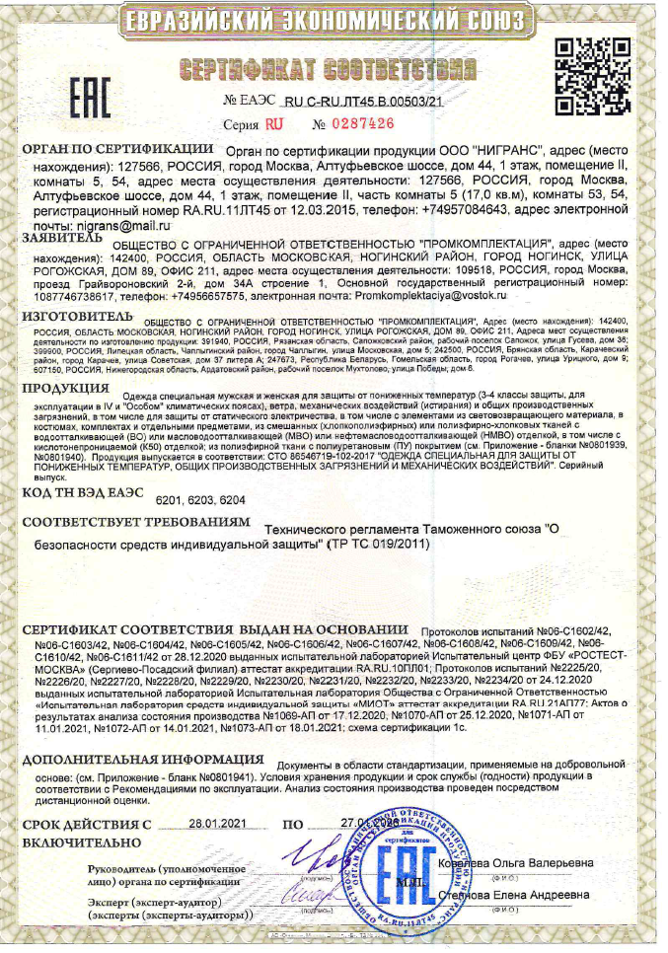
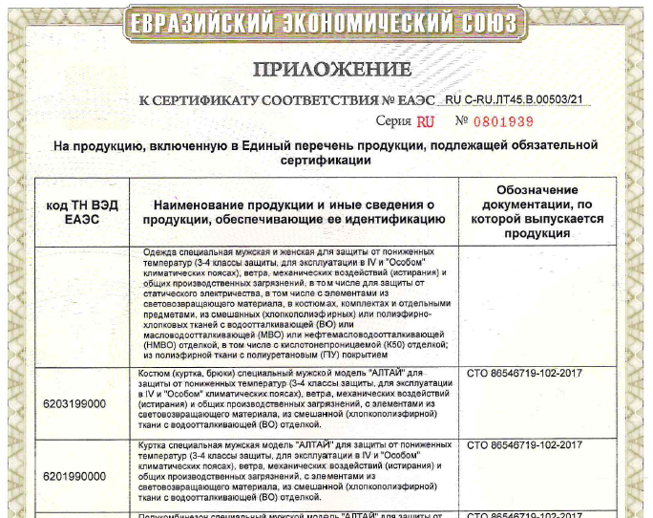
Один на всё, от всего
Одежда специальная мужская и женская для защиты от пониженных температур (1-2 класс защиты, для эксплуатации в I-II, III климатических поясах), ветра, механических воздействий (истирания) и общих производственных загрязнений, в том числе со световозвращающими элементами в костюмах, комплектах и отдельными предметами из полиэфирной, полиамидной, водонепроницаемой тканей с ПУ покрытием, в том числе с водоотталкивающей (ВО) отделкой, из полиэфирно-хлопковой ткани с водоотталкивающей (ВО) отделкой:
куртка мужская модель «ДРАЙВ»,
брюки мужские модель «ДРАЙВ»,
костюм мужской модель «ДРАЙВ» (куртка, брюки),
костюм женский модель «ЛЕДИ ДРАЙВ» (куртка, брюки),
куртка женская модель «ЛЕДИ ДРАЙВ»
брюки женские модель «ЛЕДИ ДРАЙВ»,,
костюм мужской модель «АКТИВ» ((куртка, полукомбинезон
куртка мужская модель «РЕЙНБЛОК»,
костюм мужской модель «СЕКТОР» (куртка, брюки);
куртка мужская модель «ШТУРМАН»,
куртка женская модель «МАРКА»,
брюки мужские модель «ТРЕК»;
куртка мужская модель «РУССКАЯ АЛЯСКА»,
костюм мужской модель «ВЬЮГА» (куртка, полукомбинезон),
костюм мужской модель «ИНЕЙ» (куртка, полукомбинезон),
куртка мужская модель «ЗИМОВКА»,
куртка мужская модель «ЗИМОВКА ПЛЮС»,
брюки мужские модель «ЗИМОВКА»

Slide 22
Один на всё, от всего
Одежда специальная мужская и женская для защиты от пониженных температур (1-2 класс защиты, для эксплуатации в I-II, III климатических поясах), ветра, механических воздействий (истирания) и общих производственных загрязнений, в том числе со световозвращающими элементами в костюмах, комплектах и отдельными предметами из полиэфирной, полиамидной, водонепроницаемой тканей с ПУ покрытием, в том числе с водоотталкивающей (ВО) отделкой, из полиэфирно-хлопковой ткани с водоотталкивающей (ВО) отделкой:
куртка мужская модель «ДРАЙВ»,
брюки мужские модель «ДРАЙВ»,
костюм мужской модель «ДРАЙВ» (куртка, брюки),
костюм женский модель «ЛЕДИ ДРАЙВ» (куртка, брюки),
куртка женская модель «ЛЕДИ ДРАЙВ»
брюки женские модель «ЛЕДИ ДРАЙВ»,,
костюм мужской модель «АКТИВ» ((куртка, полукомбинезон
куртка мужская модель «РЕЙНБЛОК»,
костюм мужской модель «СЕКТОР» (куртка, брюки);
куртка мужская модель «ШТУРМАН»,
куртка женская модель «МАРКА»,
брюки мужские модель «ТРЕК»;
куртка мужская модель «РУССКАЯ АЛЯСКА»,
костюм мужской модель «ВЬЮГА» (куртка, полукомбинезон),
костюм мужской модель «ИНЕЙ» (куртка, полукомбинезон),
куртка мужская модель «ЗИМОВКА»,
куртка мужская модель «ЗИМОВКА ПЛЮС»,
брюки мужские модель «ЗИМОВКА»

Slide 23
САЙТ РОСАККРЕДИТАЦИИ ПРОВЕРКИ ЛЕГИТИМНОСТИ СЕРТИФИКАТОВ ПОИСК СЕРТИФИКАТОВ И ДЕКЛАРАЦИЙ
http://fsa.gov.ru/

Slide 24
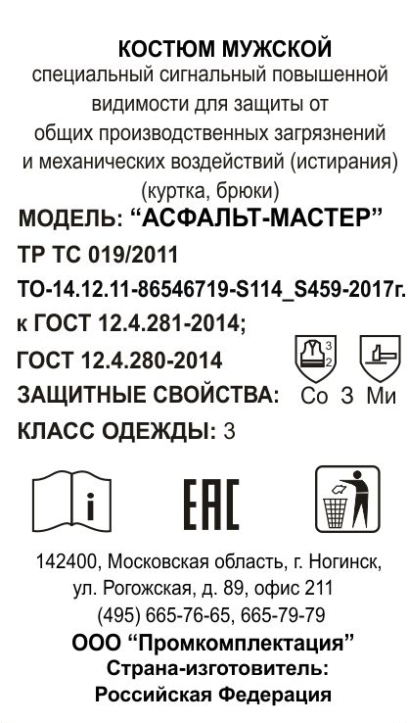
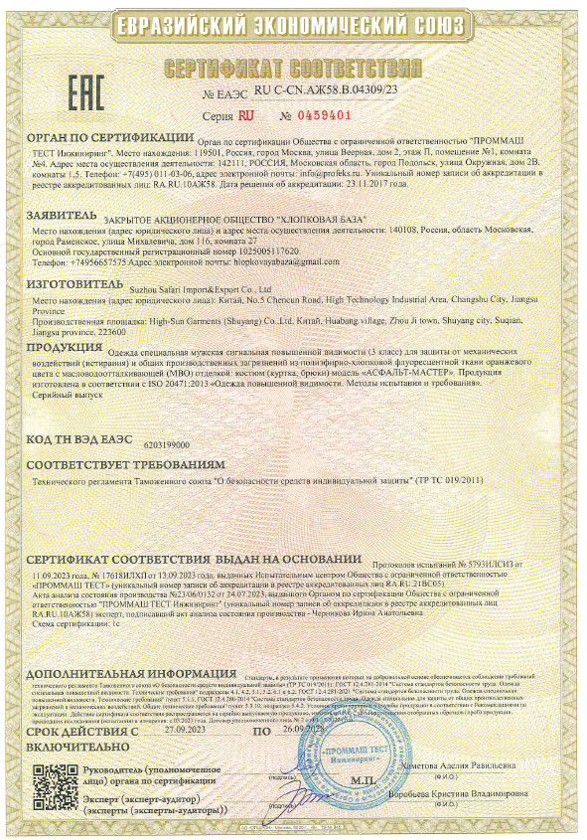
ТР ТС 019/2011 п.4.10
Наименование изделия (при наличии – наименование модели, кода, артикула);
Обозначение технического регламента Таможенного союза,
Сведения о документе, в соответствии с которым изготовлено средство индивидуальной защиты (не ГОСТ!)
Защитные свойства (буквенные обозначения, пиктограммы)
Сведения о классе защиты и климатическом поясе ( для утепленной одежды)
Единый знак обращения продукции на рынке государств-членов Таможенного союза
Требованиях к утилизации средства индивидуальной защиты;
Наименование изготовителя и (или) его товарный знак (при наличии);

Slide 25
Маркировка
Трудноудаляемая маркировка
Основные требования
Рекомендации по эксплуатации

Slide 26
Маркировка ТР ТС 019/2011 (п.4.10)
Наименование изделия (при наличии – наименование модели, кода, артикула)
Обозначение технического регламента Таможенного союза
Сведения о документе, в соответствии
с которым изготовлено средство индивидуальной защиты (не ГОСТ!)
Защитные свойства (буквенные обозначения, пиктограммы)
Сведения
о классе защиты и климатическом поясе (для утепл. одежды)
Единый знак обращения продукции
на рынке государств-членов Таможенного союза
ТР ТС-019/2011
Требованиях к утилизации средства индивидуальной защиты
Наименование изготовителя и (или) его товарный знак (при наличии)
Размер (при наличии) - если костюм, то и в куртке и в брюках, п/к
Дату (месяц, год) изготовления - если костюм, то и в куртке и в брюках, п/к
Сведения о способах ухода - если костюм, то и в куртке и в брюках, п/к
Рекомендации по эксплуатации Указания по эксплуатации средств
96;100/170;176
Июнь 2022

Slide 27
Основное в ГОСТ 12.4.280-2014
2
З загрязнения Зо облегченная одежда
Ми механические истирания
мужская и женская одежда
одежда второго слоя
Мп прокол, порез
Мд от механических воздействий возможного захвата движущимися частями механизмов
костюмы, комплекты, куртки,брюки,п/комбинезоны, халаты, комбинезоны, накидки, туники, головные уборы, нарукавники и другие анал.изделия
кроме одноразовой и стерильной медицинской одежды

Slide 28
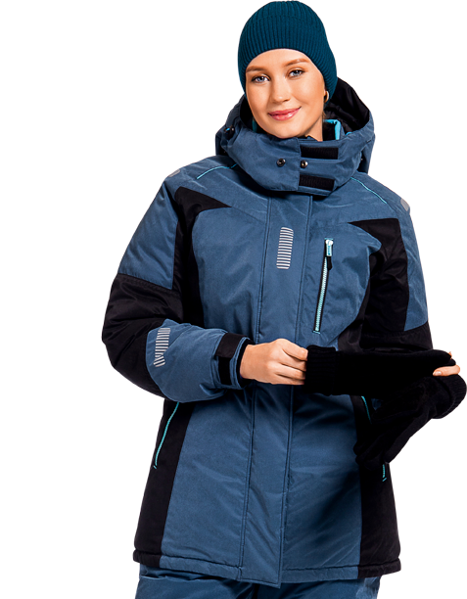
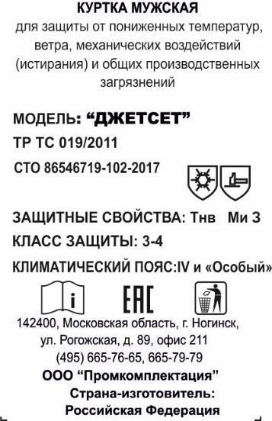
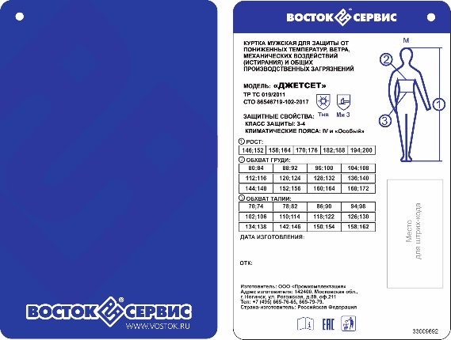
Маркировка по ТР ТС 019/2011
Наименование изделия (при наличии модель, код, артикул) | Обозначение технического регламента Таможенного союза | Сведения о документе, в соотв-ии с которым изготовлено СИЗ (не ГОСТ!) | Защитные свойства (буквенные обозначения пиктограммы) | Сведения о классе защиты и климатическом поясе (для утепленной одежды) | Единый знак обращения продукции на рынке государств-членов Таможенного союза | Требованиях к утилизации средства индивидуальной защиты | Наименование изготовителя и (или) его товарный знак (при наличии); | Сведения о способах ухода (5 символов) | Дату (месяц, год) изготовления | Размер (при наличии)
Куртка мужская для защиты от пониженных температур, ветра механических воздействий (истирания) и общих производ. загрязнений МОДЕЛЬ: «ДЖЕТСЕТ» | ТР ТС 019/2011 | СТО 86546719-102-2017 | Защитные свойства: Тнв Ми З | Класс защиты: 3-4 Климатический пояс: IV и «Особый» |  |  | Изготовитель: ООО Промкомплектация Адрес изготовителя: 142400, Московская обл., Г. Ногинск, ул. Рогожская, д.89, офис 211 Тел.: +7 (495) 665-76-65, 665-79-79 Страна-изготовитель: Российская Федерация |  | Октябрь 2024 | рост: обхват груди:

Slide 29
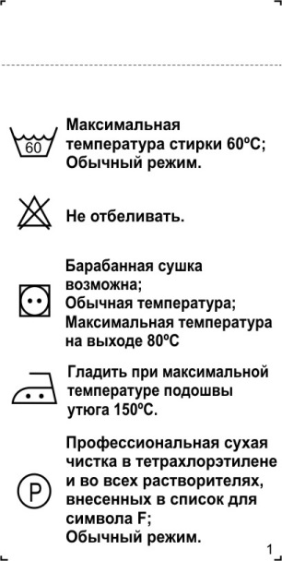
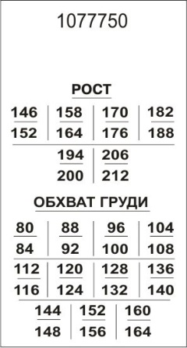
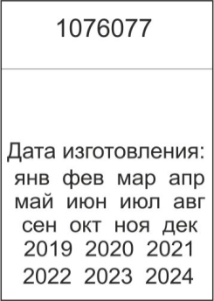
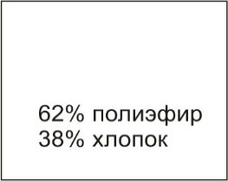
ТР ТС 019/2011 п.4.10
НЕ ОБЯЗАТЕЛЕН

Slide 30
Что проверяет Роспотребнадзор
при проверке продукции
проверяется добуквенное соответствие информации в сертификате и в маркировке
половая принадлежность
состав материалов
отделки материалов (ВО, МВО, НМВО)
покрытие материала (ПВХ, мембрана, ПУ)
Все это – идентифицирующие признаки, которые отражаются в сертификате и в маркировке
защитные свойства и класс защиты
комплектность

Slide 31
Что проверяет Роспотребнадзор
при проверке продукции
использовать сертификаты на импортную продукцию для российской продукции и наоборот
использовать сертификаты на аналогичную продукцию
использовать материалы, не обладающие свойствами, прописанными в сертификате
использовать сертификат на костюм для поставки куртки и брюк
Несоблюдение этих правил служит признаком контрафактной продукции, то есть не соответствующей документам о подтверждении соответствия
игнорировать гендерную принадлежность
игнорировать защитные свойства и класс защиты

Slide 32
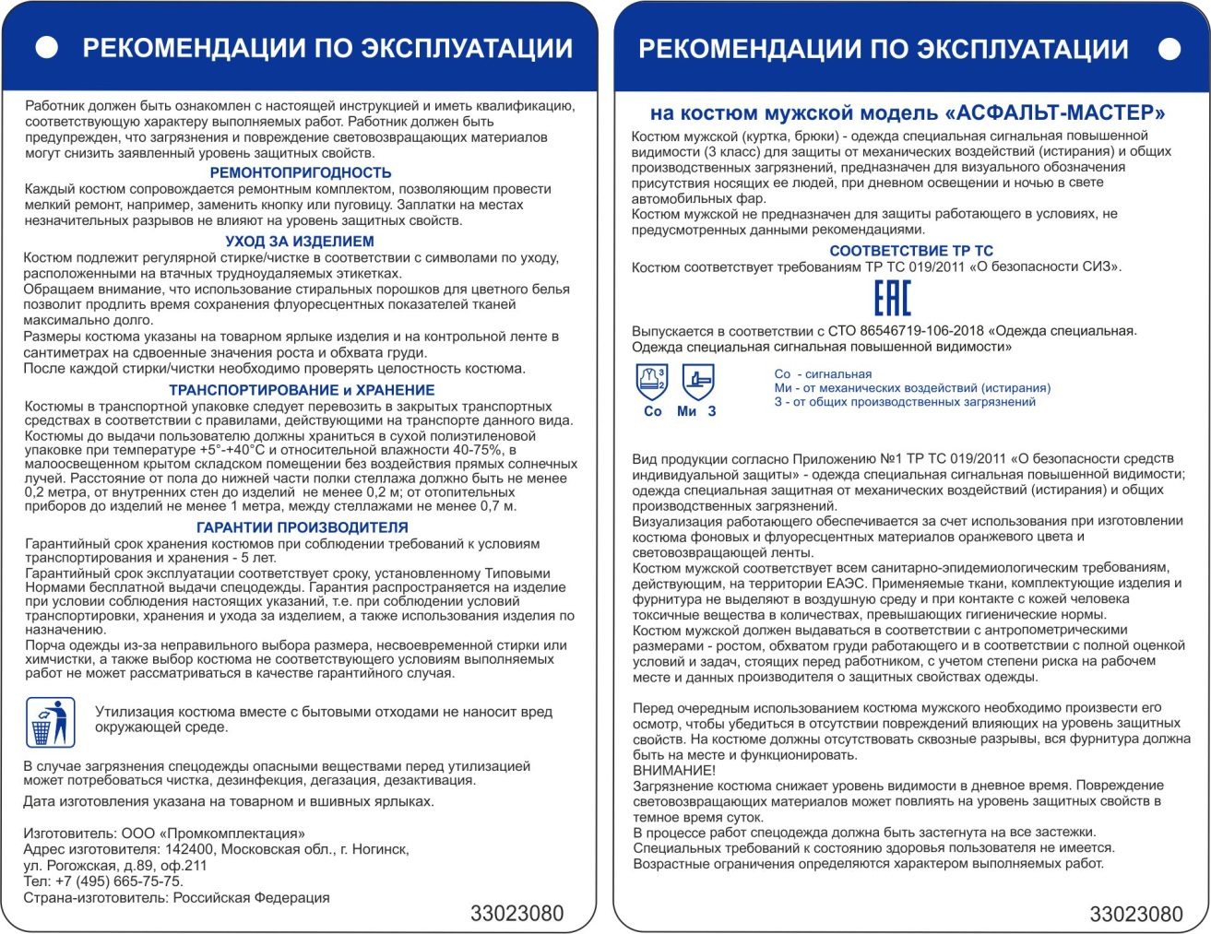
РЕКОМЕНДАЦИИ ПО ЭКСПЛУАТАЦИИ

Slide 33
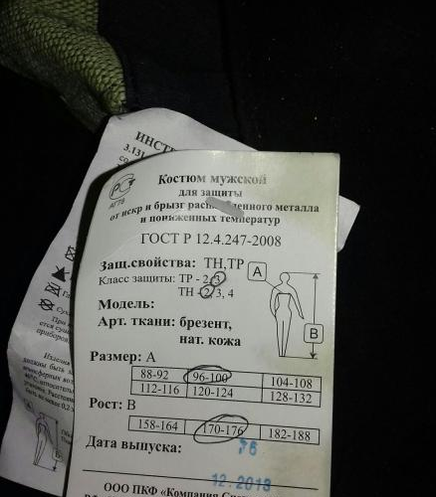
ТЕХНИЧЕСКИЙ РЕГЛАМЕНТ
? НА ЧТО ОБРАЩАТЬ ВНИМАНИЕ
Маркировка:
Указан знак Ростест
Указан отменённый ГОСТ
Не указаны идентифицирующие признаки (модель, артикул)
ГОСТ от повышенных температур, а защита Тр

Slide 34
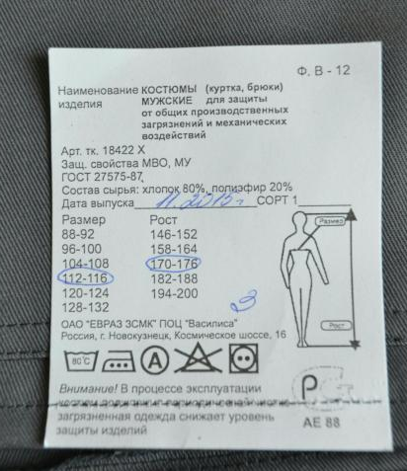
ТЕХНИЧЕСКИЙ РЕГЛАМЕНТ
? НА ЧТО ОБРАЩАТЬ ВНИМАНИЕ
Что не так?
Не существует защитного свойства МВО, МУ, это свойство относится к тканям

Slide 35
Оператор технологических установок (№3300)
ПРИЛОЖЕНИЕ № 2
Опасность | Опасное событие | Защитное свойство
2. Опасность, связанная с воздействием ОПЗ 2.1 Общие производственные загрязнения | 2.1.1 Ухудшения здоровья работника в результате воздействие ОПЗ
З
З
Ми

Slide 36
Выбор СИЗ
Чтение и проверка сертификатов, деклараций
Входной контроль
Проверка документов при приемке
Проверка маркировки
Идентификация товара
Проверка брака
при приемке

Slide 37
СИЗ поступили на склад
Документальный
контроль СИЗ:
Инструментальный контроль СИЗ:
Контроль СИЗ, проводимый на основе изучения и анализа сопроводительных документов
Контроль СИЗ, осуществляемый с применением средств измерений, с целью проверки значений или характеристик показателей качества СИЗ, указанных в нормативных или технических документах
Органолептический контроль:
Контроль, при котором первичная информация воспринимается органами чувств

Slide 38
Или все или … 5%
Выборочный контроль СИЗ(одежда):
Сплошной контроль СИЗ:
Входной контроль каждой партии СИЗ, осуществляется, в объеме не менее 5% от партии
спецодежды*
Контроль каждой единицы СИЗ в поступившей партии
*но не менее 5 упаковочных мест

Slide 39
Дефекты продукции
допустимые и недопустимые

Slide 40
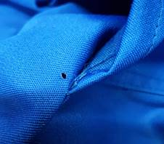
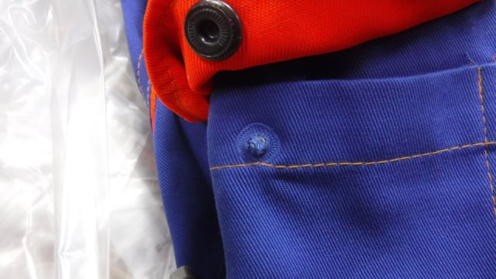
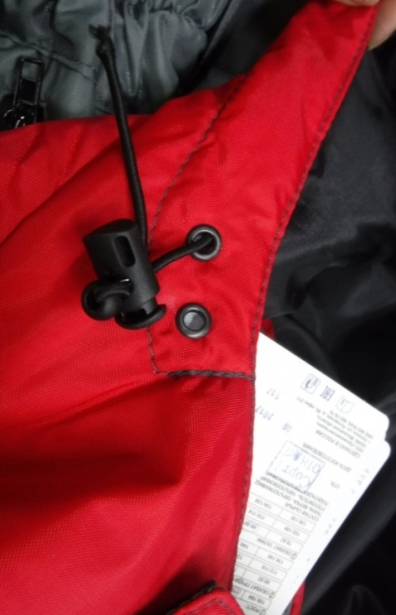
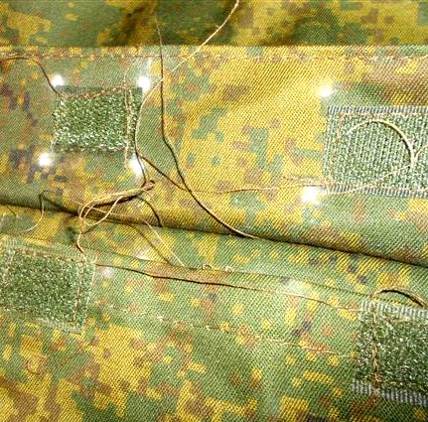
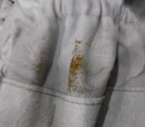
НЕДОПУСТИМЫЕ ДЕФЕКТЫ СПЕЦИАЛЬНОЙ ОДЕЖДЫ
любого рода дефекты, механические повреждения, пятна ржавчины, отсутствие деталей

Slide 41
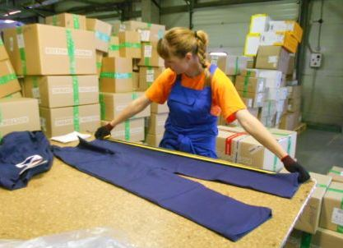
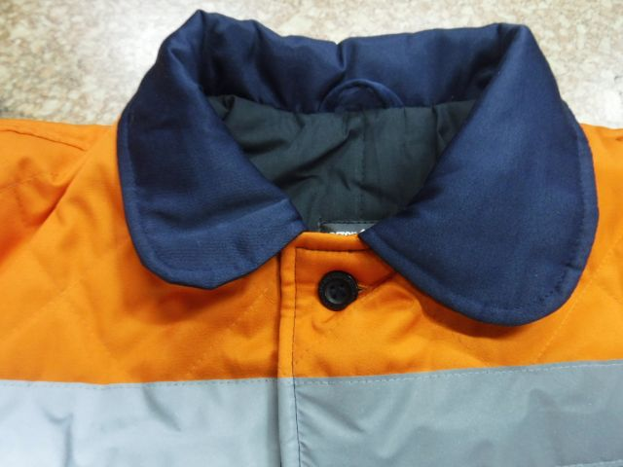
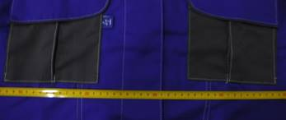
ТРЕБОВАНИЯ К СПЕЦИАЛЬНОЙ ОДЕЖДЕ
СООТВЕТСТВИЕ РАЗМЕРОВ ИЗДЕЛИЯ
Асимметрия деталей
Допуски:
0,5 см – длина рукавов, концы воротника, кокетки, манжеты рукавов
0,7 см – усилительные накладки, карманы, шлевки, хлястики
СИММЕТРИЧНОСТЬ ФОРМ И РАСПОЛОЖЕНИЯ ПАРНЫХ ДЕТАЛЕЙ

Slide 42
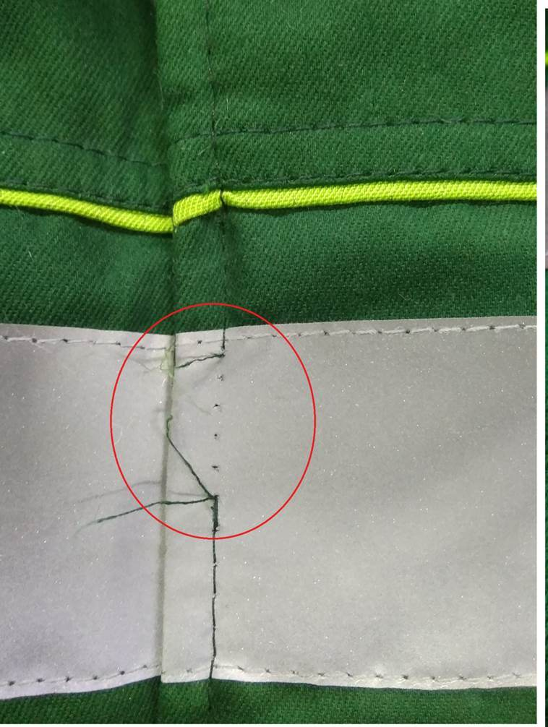
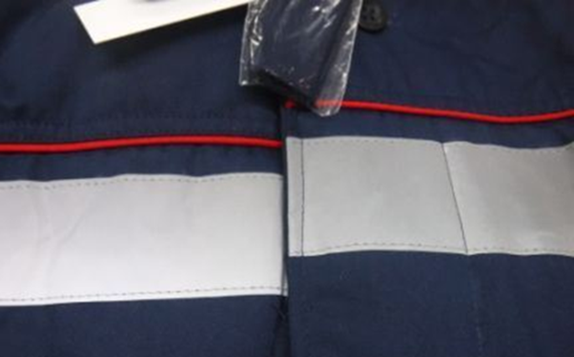
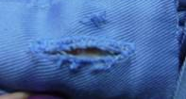
ТРЕБОВАНИЯ К СПЕЦИАЛЬНОЙ ОДЕЖДЕ
НАДЛЕЖАЩЕЕ КАЧЕСТВО СТРОЧЕК, ШВОВ
ПРАВИЛЬНОСТЬ ОБРАБОТКИ ЗАСТЕЖЕК, СКРЕПОК

Slide 43
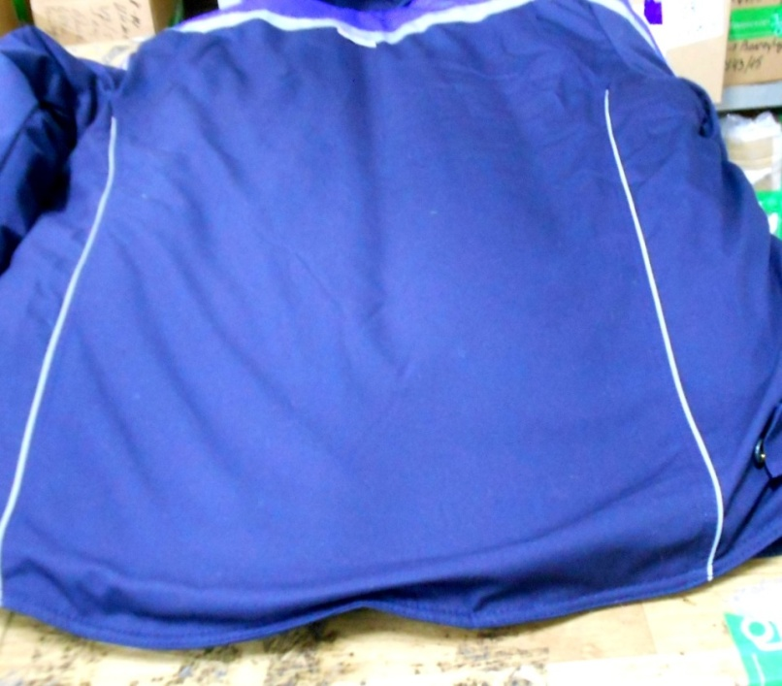
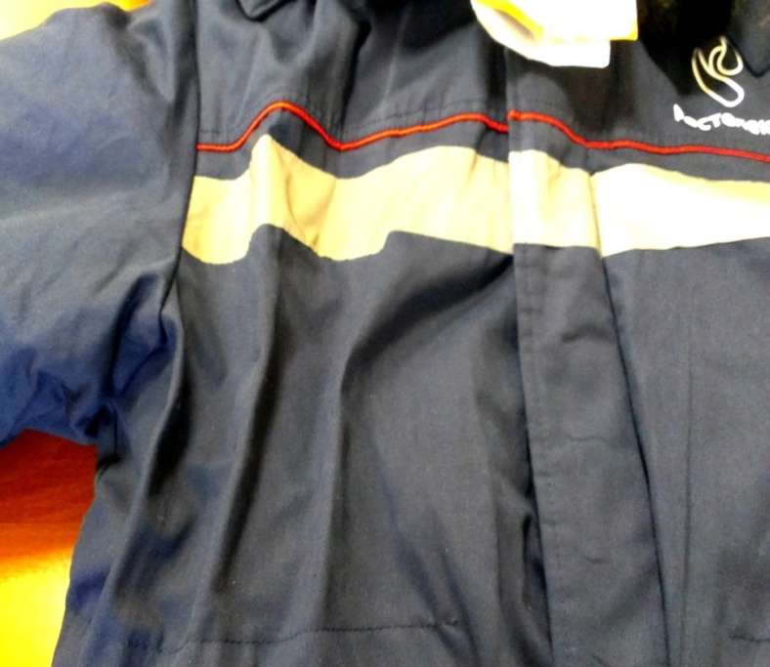
ТРЕБОВАНИЯ К СПЕЦИАЛЬНОЙ ОДЕЖДЕ
РАВНОМЕРНОСТЬ НАСТИЛА УТЕПЛИТЕЛЯ
Утепленная подкладка меньше верха изделия

Slide 44
ДОПУСТИМЫЕ ОТКЛОНЕНИЯ В СПЕЦИАЛЬНОЙ ОДЕЖДЕ
0,2
см.
Изменение ширины шва на открытых частях изделия
0,7
см.
Расхождение нижнего борта по отношению с верхним – короче/длиннее
0,3
см.
Искривление швов втачивания рукавов, воротника, стачивания рельефов на длине 15 см.
Несоответствие пуговиц и петель
1,0
см.
Искривленный край низа и краев изделия
0,5
см.
Искривленный край воротника, борта, низа рукавов, брюк
Несимметричность длины рукавов, концов воротника, кокеток, манжет рукавов, усилительных накладок, карманов, шлевок, хлястиков
1,5
см.
Неравномерное расстояние между строчками в подкладке
Неравномерное расстояние между строчками в стеганых деталях изделиях, верх

Slide 45
Памятка по приемке спецодежды, спецобуви и средств индивидуальной защиты в соответствии с
Техническим Регламентом Таможенного Союза 019/2011

Slide 46
Формирование Норм выдачи СИЗ для каждого рабочего места с учетом класса защиты по каждому защитному свойству

Slide 47
Спасибо за внимание!
Специалист по формированию нормирования СИЗ Карпухин Денис 8 927 614 05 36 dkarpukhin@samara.vostok.ru ООО «Самара-Восток-Сервис» | Бренд-менеджер по СИЗ Мишова Мария 8 917 117 79 67 mmishova@samara.vostok.ru ООО «Самара-Восток-Сервис»

